Slide 1


基于 BERT 的新闻标题情感分析系统
—— 模型训练与应用
人工智能基础（A）
小组成员：XXX
2025.6.3

Slide 2
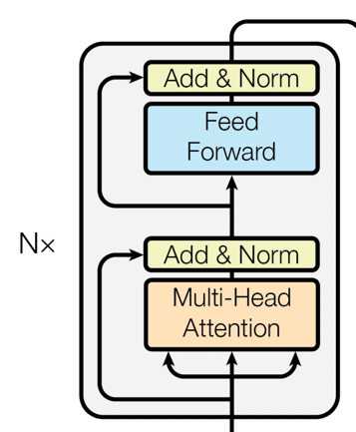
理论基础：从 NLP 到 BERT
NLP: Enabling Computers to Understand Human Language
The Transformer: A Paradigm Shift
BERT: Building on the Transformer
Notes:
自然语言处理（NLP）旨在弥合人类语言与计算机理解之间的鸿沟，对于许多应用来说至关重要。早期的方法在理解完整语境方面存在局限性。2017年，Transformer 模型的出现彻底改变了这一领域。它通过自注意力机制（self-attention mechanism），使模型能够同时衡量整个序列中词语的重要性。这也引出了 BERT 模型。BERT 借助了 Transformer 的编码器结构，但其关键创新在于能够学习深层的双向上下文表示——即通过同时考虑一个词前后所有词语来理解该词

Slide 3
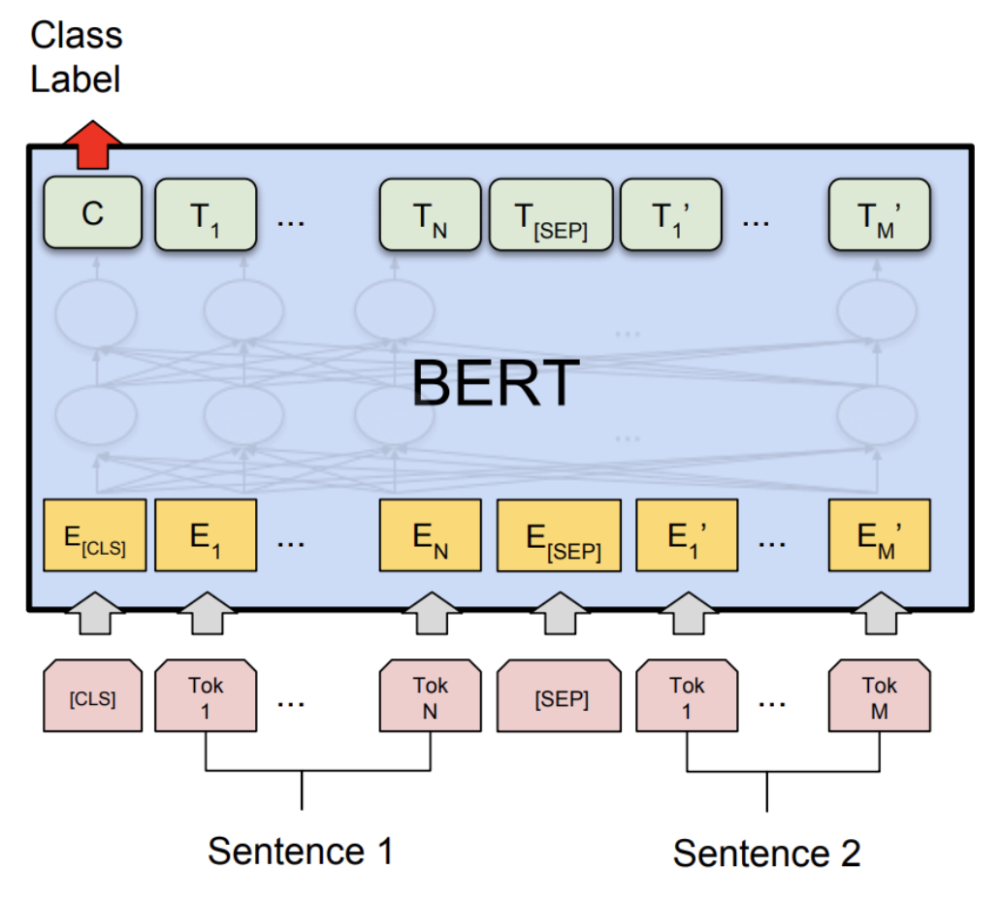
BERT: 核心思想与架构概览
Bidirectional Context Understanding
General-Purpose Pre-trained Model
Deep Layered Architecture
Notes:
BERT 的设计遵循三个核心原则：实现双向上下文理解、作为通用预训练模型可适应特定任务需求，以及采用多层结构的深层架构以学习复杂的语言模式。
它使用的是 Transformer 中的编码器部分。每个编码器层都包含多头自注意力机制——使其能够关注输入中的不同部分——以及前馈网络。输入内容通过词元嵌入（表示词语含义）、片段嵌入（区分不同句子）和位置嵌入（表示词语顺序）被转换为数值形式。

Slide 4
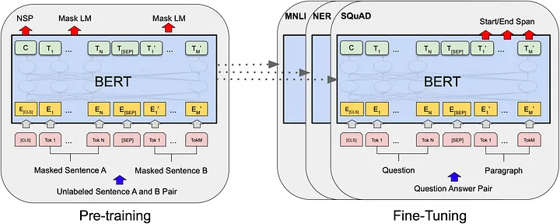
BERT: 预训练与微调
Two-Stage Process: The Key to BERT's Power
预训练（无监督）：BERT 在大规模的未标注文本语料库上进行训练。 微调（有监督）：通过较小的带标签数据集被适配到特定任务。
Notes:
BERT 的有效性来源于一个两阶段过程。第一阶段，预训练：BERT 从大量未标注文本中学习语言的基本规律——语法、上下文和语义。第二阶段，微调：这个强大的预训练模型通过更小的带标签数据集被调整以适应特定任务。

Slide 5
预训练 BERT：学习语言的规则
Masked Language Model (MLM)
Next Sentence Prediction (NSP)
在掩码语言模型(MLM) 中，BERT 会随机遮蔽一部分输入词语，并基于其上下文预测这些被遮蔽的词。该任务帮助 BERT 学习双向上下文，并理解句子中词语之间的相互关系。
下一句预测(NSP)任务帮助 BERT 理解句子之间的关系和连贯性，这在问答和文本摘要等任务中非常有用。
BERT 的多功能应用
文本分类：BERT 可以将文本分类到不同的类别中，例如垃圾邮件检测或主题分类。
情感分析：BERT 可以分析文本的情感倾向，判断其是正面、负面还是中性情绪。
命名实体识别：BERT 可以识别文本中的命名实体，例如人物、组织机构和地理位置。
Notes:
在预训练过程中，BERT 执行两项主要任务。第一项是 Masked Language Model（MLM），类似于“填空”任务。在一个句子中，大约 15% 的词语会被隐藏，BERT 必须根据两侧可见的词语来预测这些被隐藏的词。这迫使它学习深层次的双向上下文信息。

Slide 6
工程实现：概述与架构
系统目标
实现新闻标题的自动化情感分析。
核心技术
采用BERT系列模型，并通过 Gradio 构建用户友好的 Web 界面。
主要模块
用户界面层、情感分析服务、模型训练与评估服务、数据处理模块及配置管理。
系统特点
支持多种中文BERT模型选择与微调，提供情感分析结果的可视化展示。

Slide 7
工程实现：数据与模型准备
数据流程
从课程提供数据集的新闻数据提取文本与标签映射，最终转换为模型所需的标准化输入格式。
关键步骤
文本分词: 利用BERT模型配套的Tokenizer对新闻标题进行分词。
数据封装: 高效管理和加载数据，以供模型训练使用。
模型选项
系统支持多种中文预训练BERT模型作为微调的基座，包括：bert-base-Chinese, hfl/chinese-bert-wwm-ext, hfl/chinese-roberta-wwm-ext, hfl/chinese-macbert-base

Slide 8
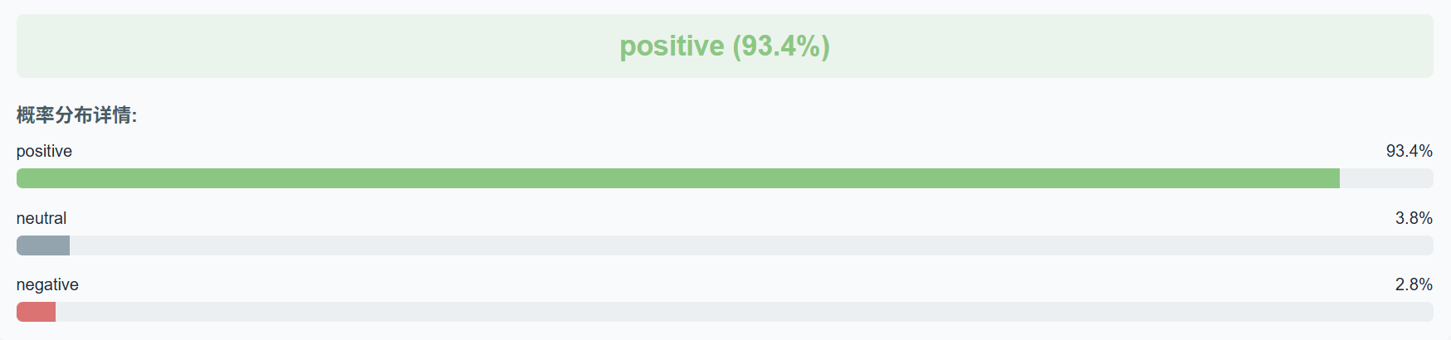
工程实现：实时情感分析
用户操作
分析过程
在界面选择一个已微调好的模型，并输入待分析的新闻标题文本。
对输入文本进行必要的预处理和分词操作。
调用加载的微调模型执行情感推理，计算各情感类别的可能性。
结果呈现

Slide 9
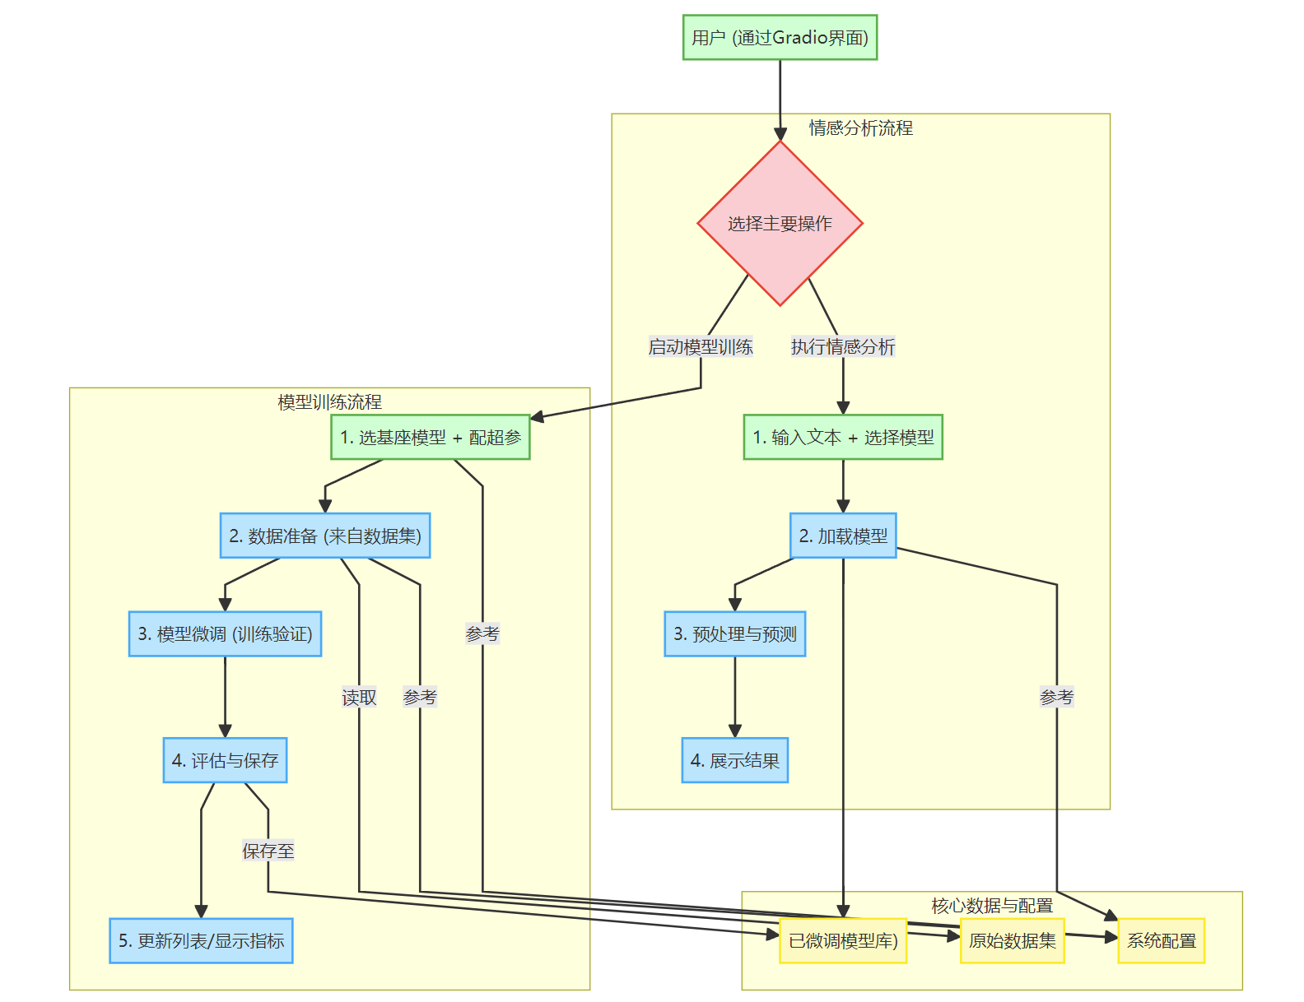
工程实现：整体流程
项目代码开源：
https://github.com/Fraserrr/BERT-News-Analyzer

Slide 10

Group: XXX

